Slide 1
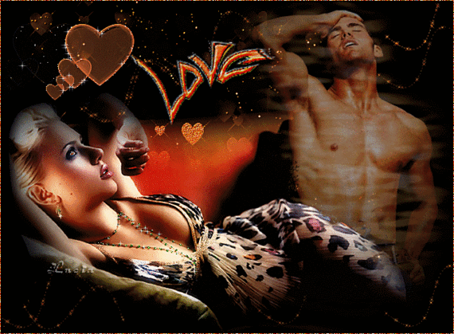
Un Amour de femme
N°20

Slide 2
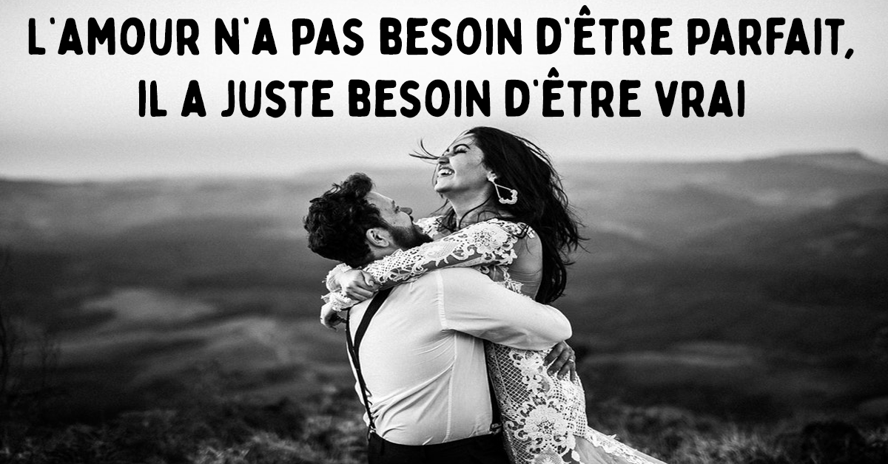

Slide 3
Tout grand amour a en soi quelque chose d’humiliant et de risible.

Slide 4


Slide 5
Ne croyez pas que le chocolat soit un substitut à l’amour… L’amour est un substitut au chocolat.

Slide 6


Slide 7
Je crois en la religion de l’amour, – Où que se dirigent ses caravanes, – Car l’amour est ma religion et ma foi.

Slide 8


Slide 9
Sans l’amour rien ne reste d’Eve; l’amour, c’est la seule beauté.

Slide 10


Slide 11
En amour, tel mot, dit tout bas, est un mystérieux baiser de l’âme à l’âme.

Slide 12
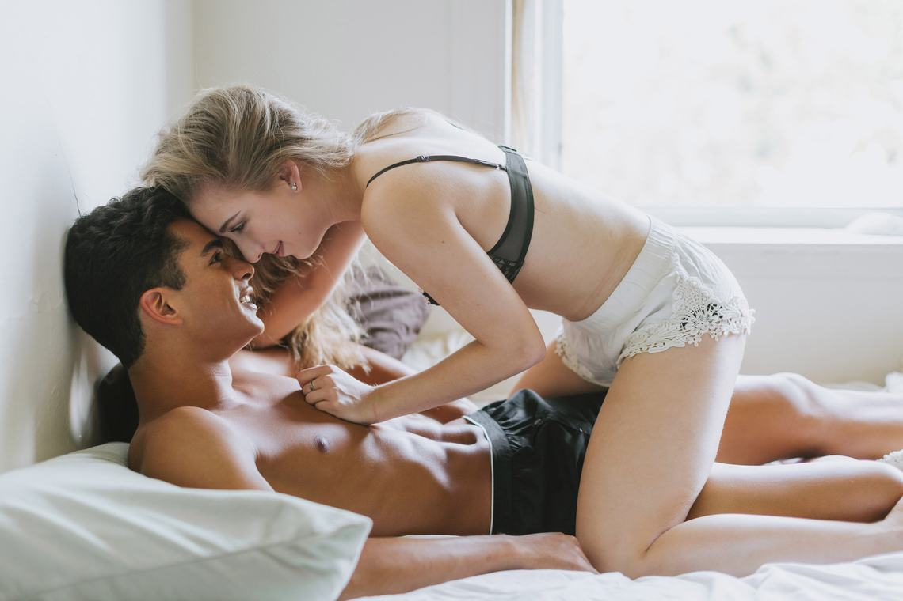

Slide 13
Le bonheur, ce n’est pas d’être aimé. Chaque être humain a de l’amour pour lui-même, et pourtant, ils sont des milliers à vivre une existence de damnée. Non, être aimé ne donne pas le bonheur. Mais aimer, ça c’est le bonheur!

Slide 14


Slide 15
C’était
Un Amour de femme

